Slide 1
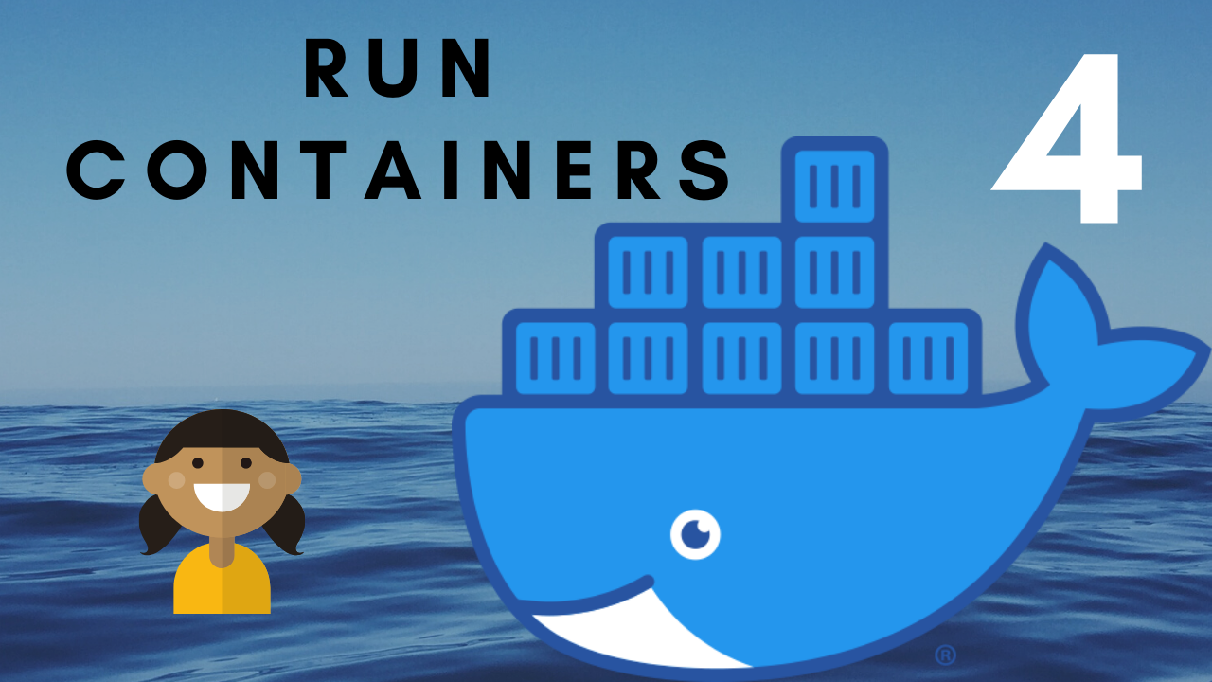

Slide 2

Dockerfile

